Slide 1


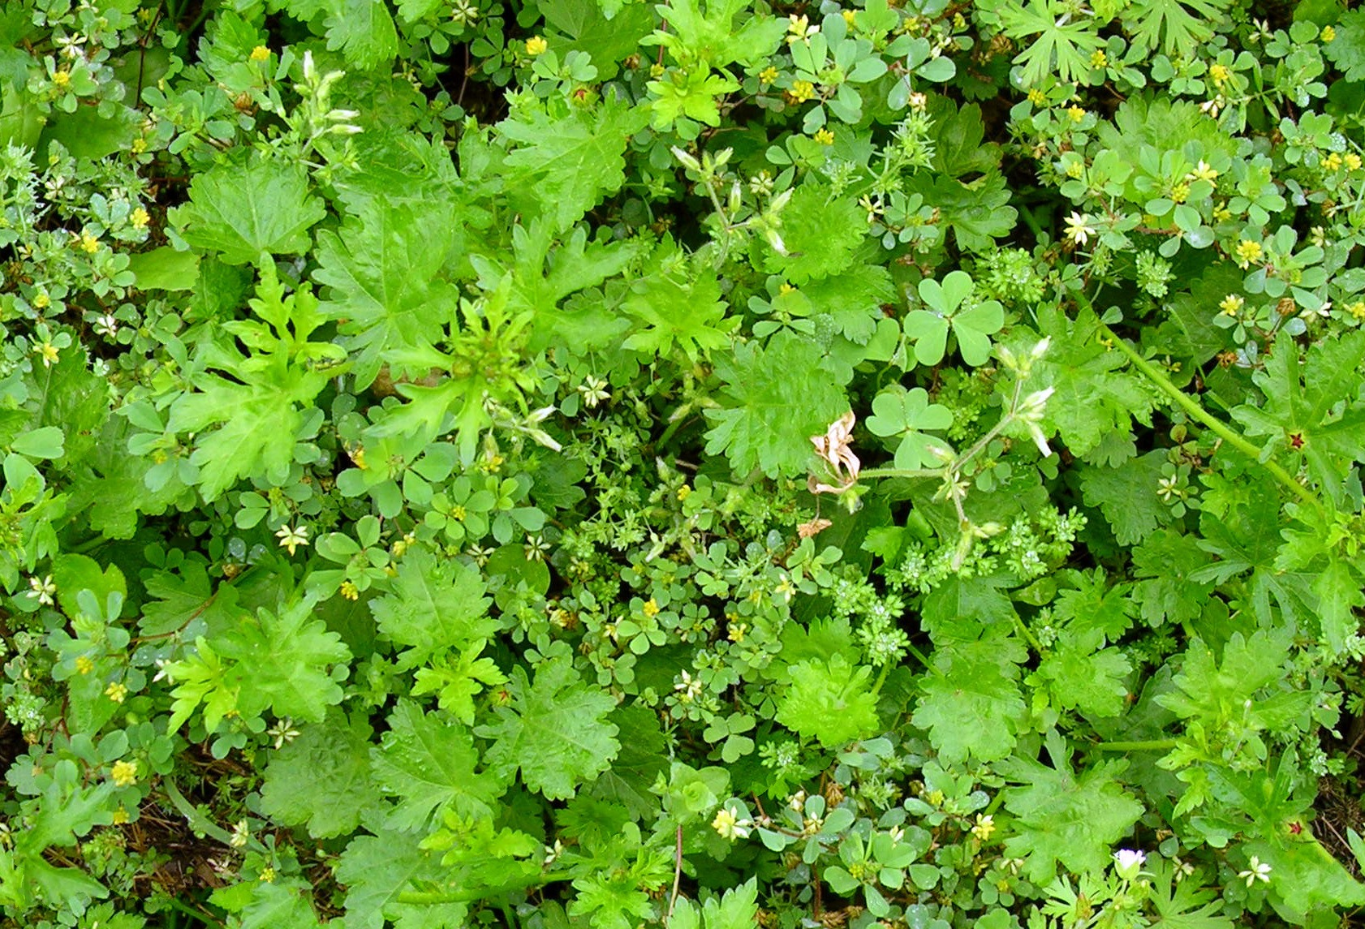
Интерактивная игра
Экологический
калейдоскоп

Slide 2
Экология
1
1
1
2
Знаешь ли ты?
1
4
1
2
2
Зелёная аптека
4
2
4
4
3
2
3
Тайны природы
4
3
3
3
Это важно!

Slide 3

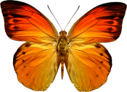
Что такое экология?
1
1. Наука о животных
2. Наука о растениях
3. Наука о космосе
4. Наука о бережном отношении к окружающему миру

Slide 4

Любимый цвет экологов?
2
1. Красный
2. Голубой
3. Зелёный
4. Желтый

Slide 5

Какие растения и животные описываются в Красной книге?
3
1. Восстановленные
2. Ископаемые
3. Редкие
4. Находящиеся под угрозой исчезновения

Slide 6

От чего надо защищать «Зелёный дом»?
4
1. От мусора
2. От загрязнения рек, морей
3. От посадки кустарников, деревьев
4. От помощи зверям и птицам
5. От загрязнения воздуха выхлопными газами

Slide 7
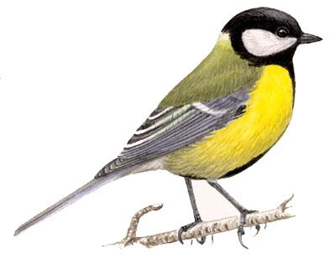
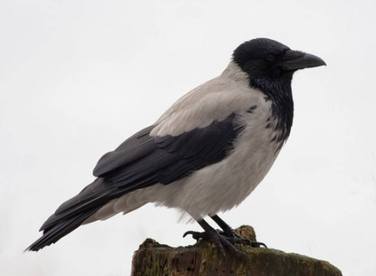
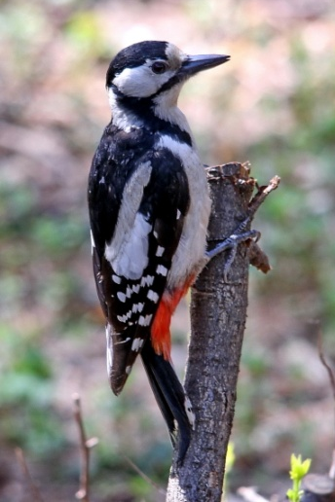
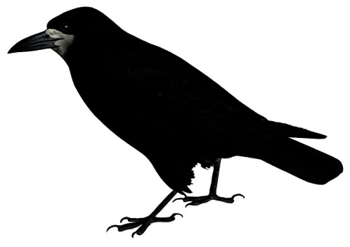
Какие птицы улетают осенью на юг?
1

Slide 8
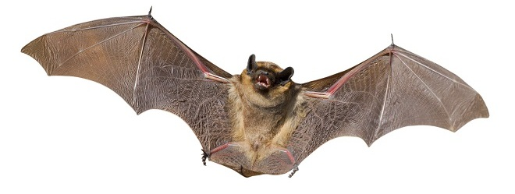
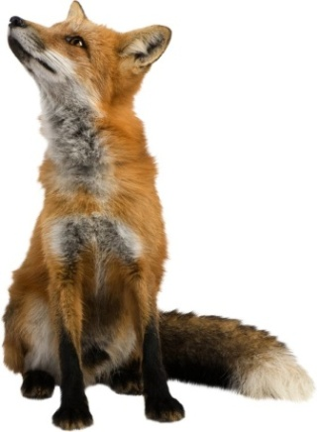
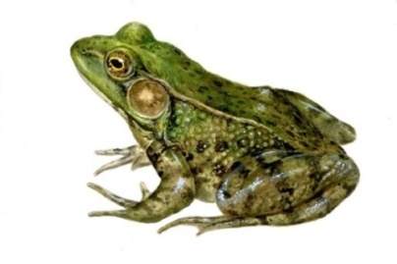
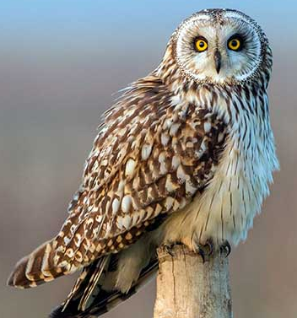
Какие животные не спят ночью?
2

Slide 9
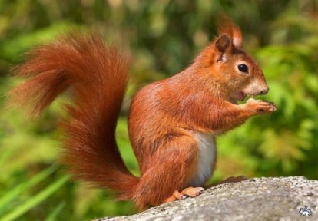
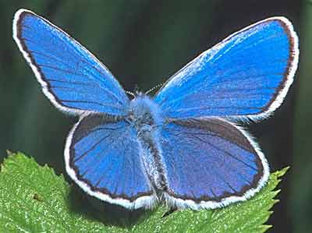
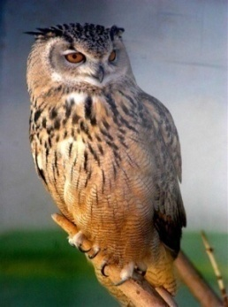
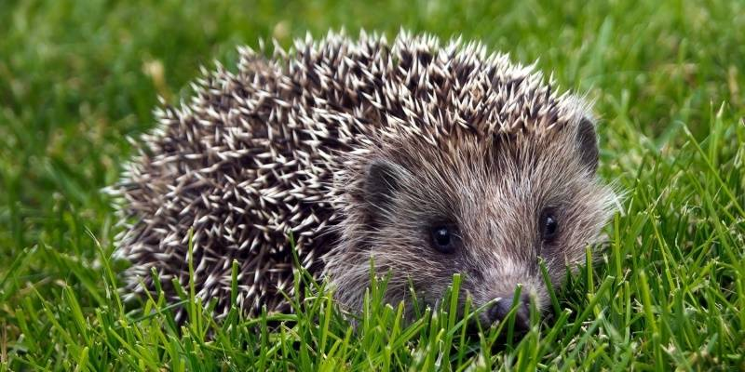
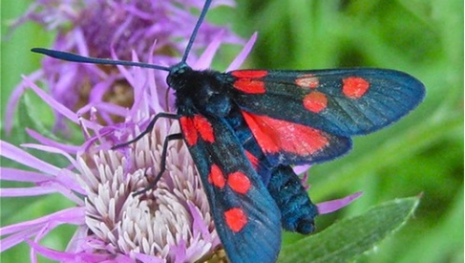
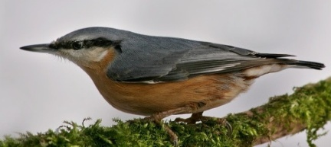
Надя собрала на лугу букет красивых цветов. Кто пострадал из-за этого?
3

Slide 10
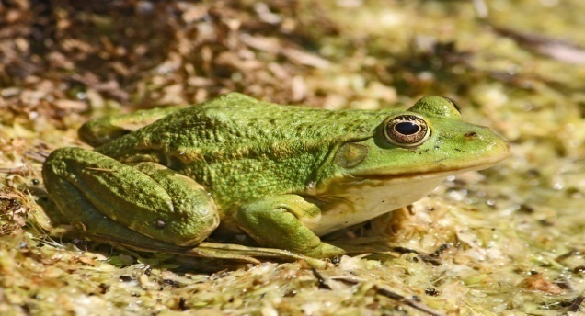

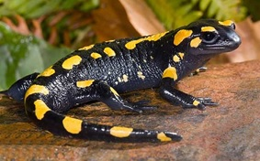
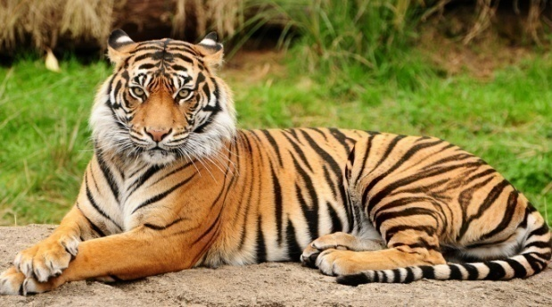
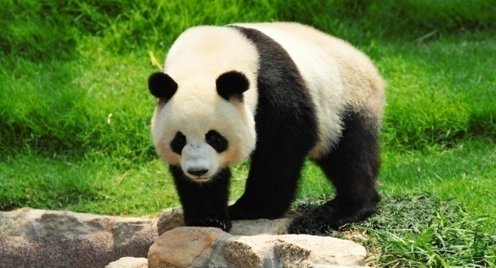
Какое животное стало эмблемой
Всемирного фонда охраны природы ?
4
лягушка
саламандра
тигр
панда

Slide 11
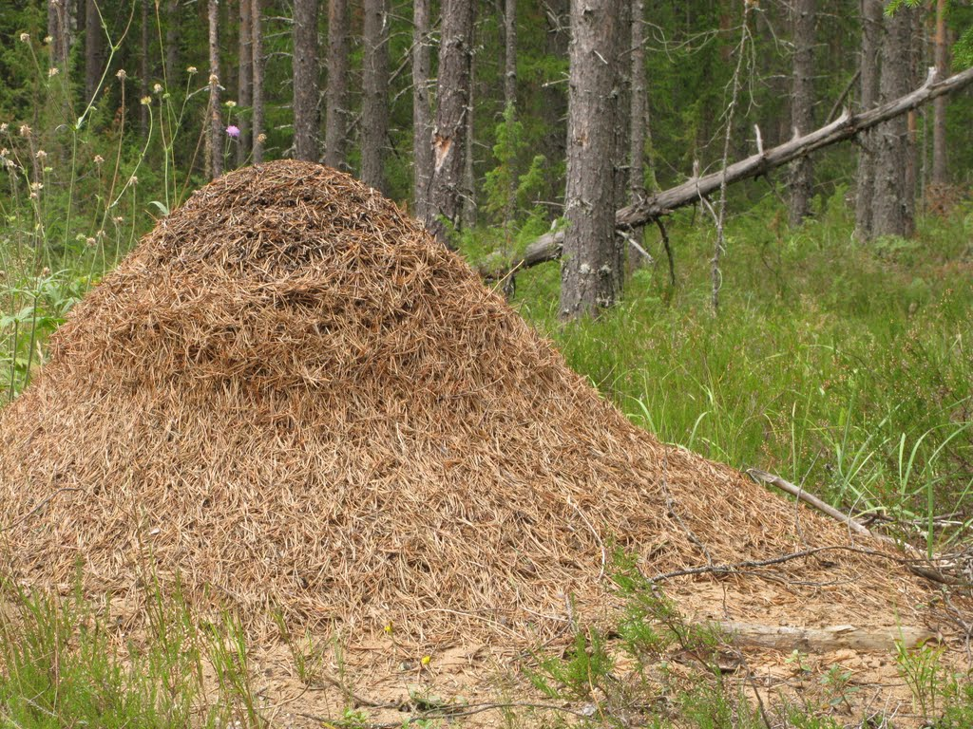
Что это?
1
Снаружи - куча хвоинок и мелких веточек,
а внутри – настоящий многоэтажный дом с улицами и перекрёстками.

Slide 12
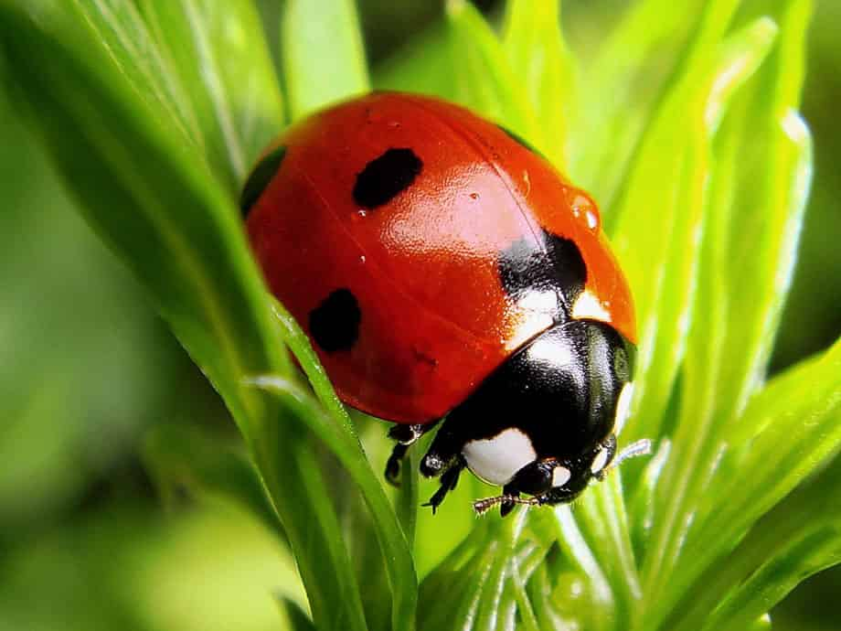
Кто это?
2
Снаружи яркой окраской этот жучок словно предупреждает: «Не тронь меня,
я не съедобный».
И не трогают его звери и птицы.

Slide 13
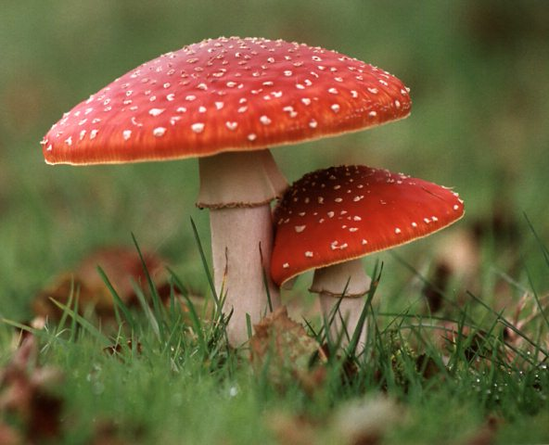
Что это?
3
Красивый, яркий. А есть его нельзя! Но и не уничтожай: он лесу нужен. Для некоторых животных он – лекарство, а для многих насекомых, вредящих лесу и человеку, - смертельный яд.

Slide 14
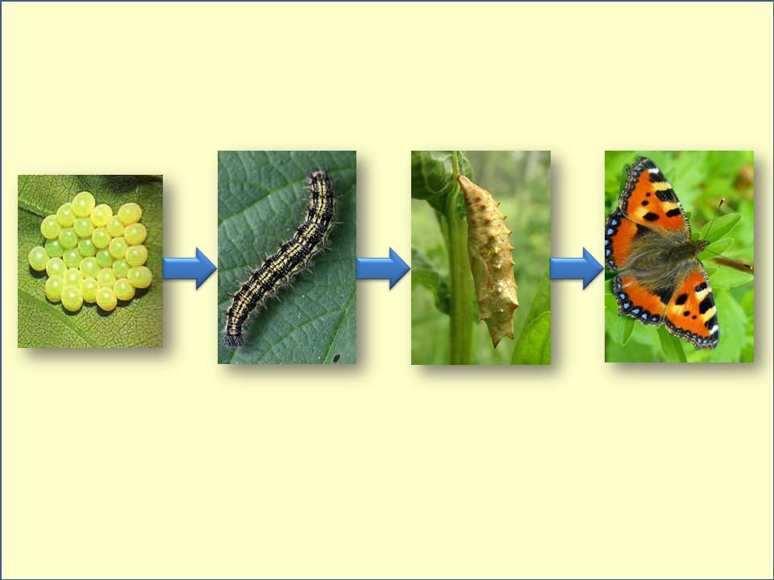
Кто это?
4
Кто трижды родится, прежде чем стать взрослым

Slide 15


1
Тонкий стебель у дорожки. На конце его серёжки. На земле лежат листки - Маленькие лопушки. Нам он - как хороший друг, Лечит ранки ног и рук.
подорожник

Slide 16
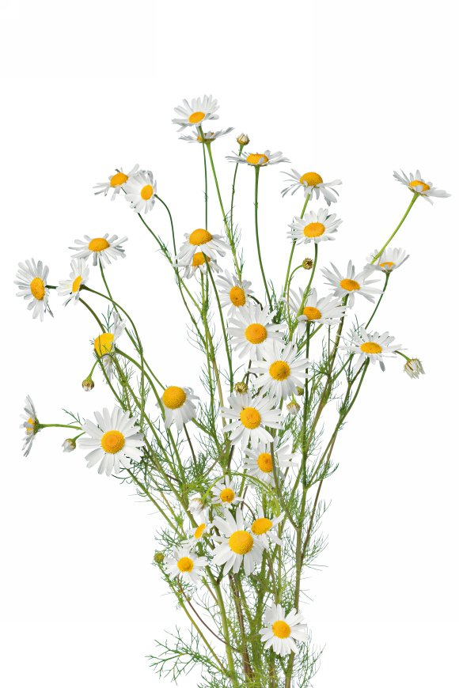
2
Коль дитя вдруг простудилось, Горло сильно воспалилось, Мама даст ребёнку в чашке Чай из цветиков…
ромашки

Slide 17
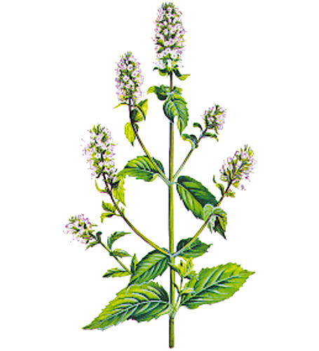
3
Коль в ночи опять не спится, Не сомкнуть никак ресницы, Простынь в ёрзаньи измята – Выпей чай из листьев ...
мяты

Slide 18

Жёлтый цветик в поле рос, На него зимою спрос: Семена целебно-жгучи, Греют, будто летний лучик. Так с простудою сразиться Помогает нам…
4
горчица

Slide 19
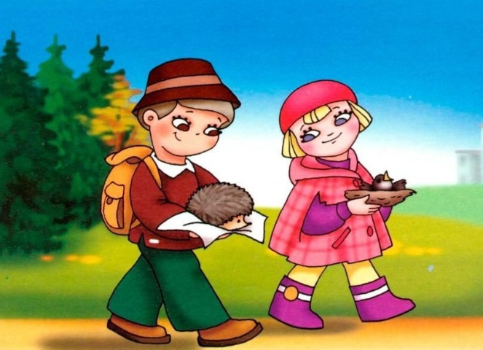
На какое время можно брать детёнышей животных домой?
1
1. На один день
2. На один час
3. Пока не привыкнут
4. Нельзя брать

Slide 20
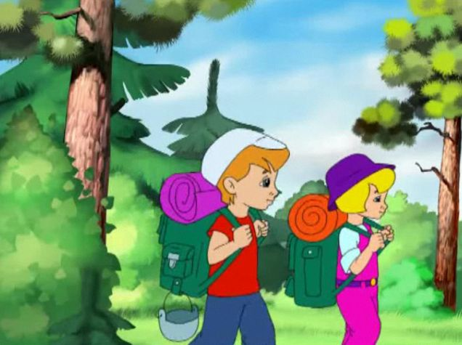
Чего ты не должен делать в лесу?
2
1. Собирать грибы
2. Гулять
3. Оставлять мусор
4. Наблюдать за птицами

Slide 21

Как ты можешь помочь в охране природы?
3
1. Лечить дома раненых животных
2. Не мусорить
3. Высаживать деревья
4. Ловить браконьеров

Slide 22
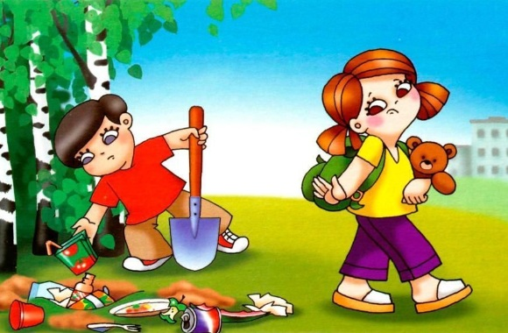
Какой мусор нельзя закапывать в лесу?
4
1. Стеклянные бутылки
2. Металлические банки
3. Полиэтиленовые пакеты
4. Пищевые отходы

